Slide 1
Formation OASIS-OKAPI
Département de Seine-Maritime
Session 8 : Qualité et Suivi des visites
Lundi 22 avril 2024

Slide 2
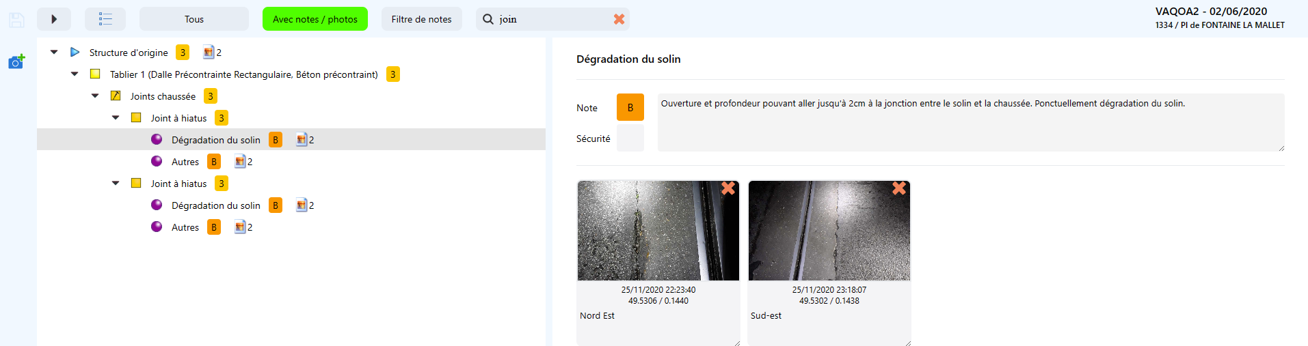
Les visites
La qualité des visites est liée à la complétude de la notation : éléments de l’ouvrage, parties, défauts
À la pertinence des photos
À la justesse des commentaires
Le cycle Visites-Défauts-Actions

Slide 3
Les photos
La qualité des photos un facteur déterminant
Une bonne photo = 10.000 mots
Pas nécessaire de faire beaucoup de photos
Trouver le juste compromis
Au moins une photo pour chaque élément défectueux
Éviter d’envoyer dans la visite les anciennes photos : préférer les photos originales
Le cycle Visites-Défauts-Actions

Slide 4
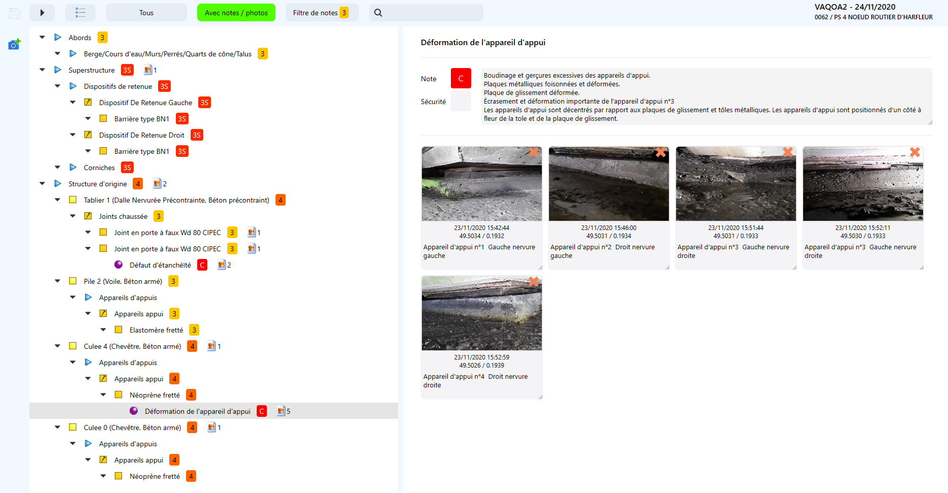

Slide 5
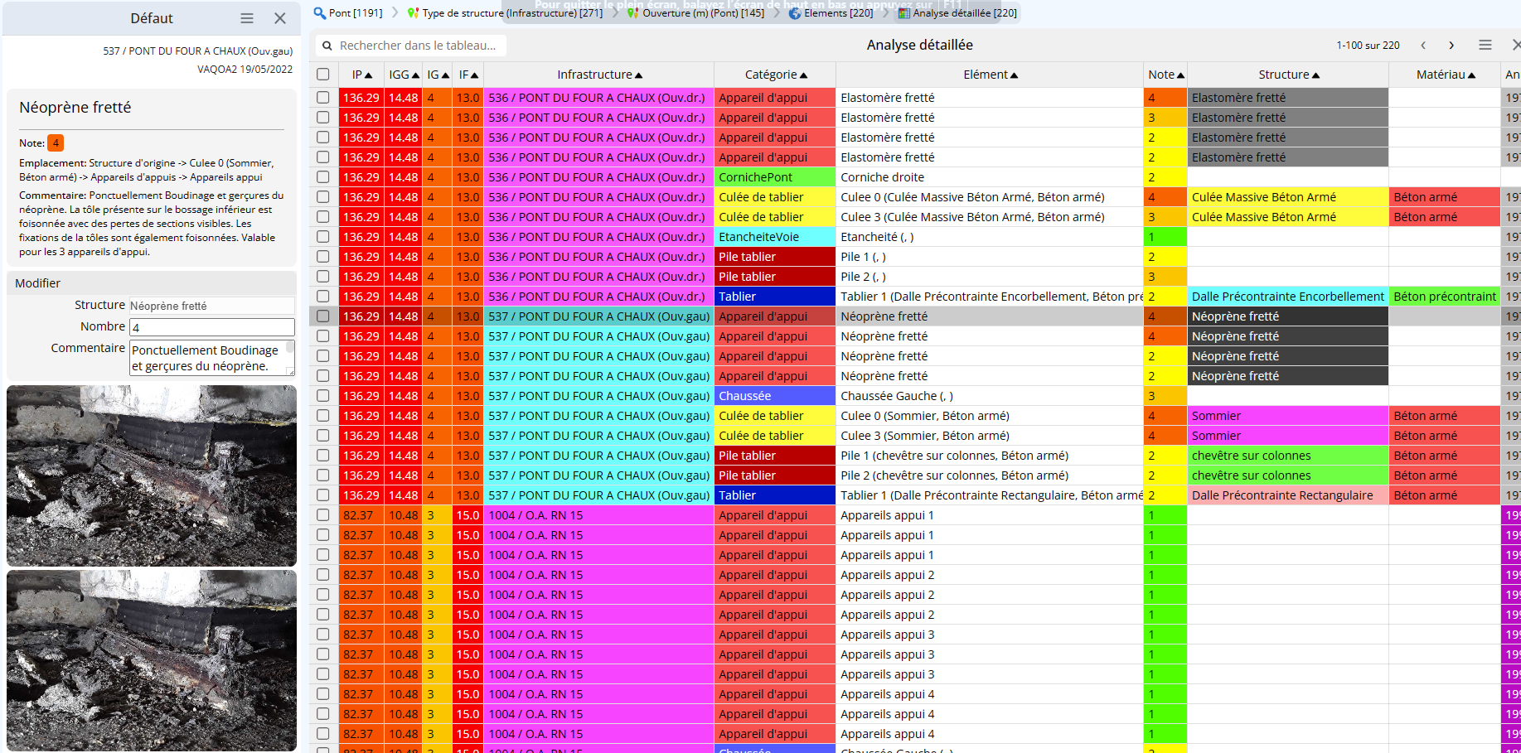
Au moins une photo pour chaque élément défectueux (1)

Slide 6
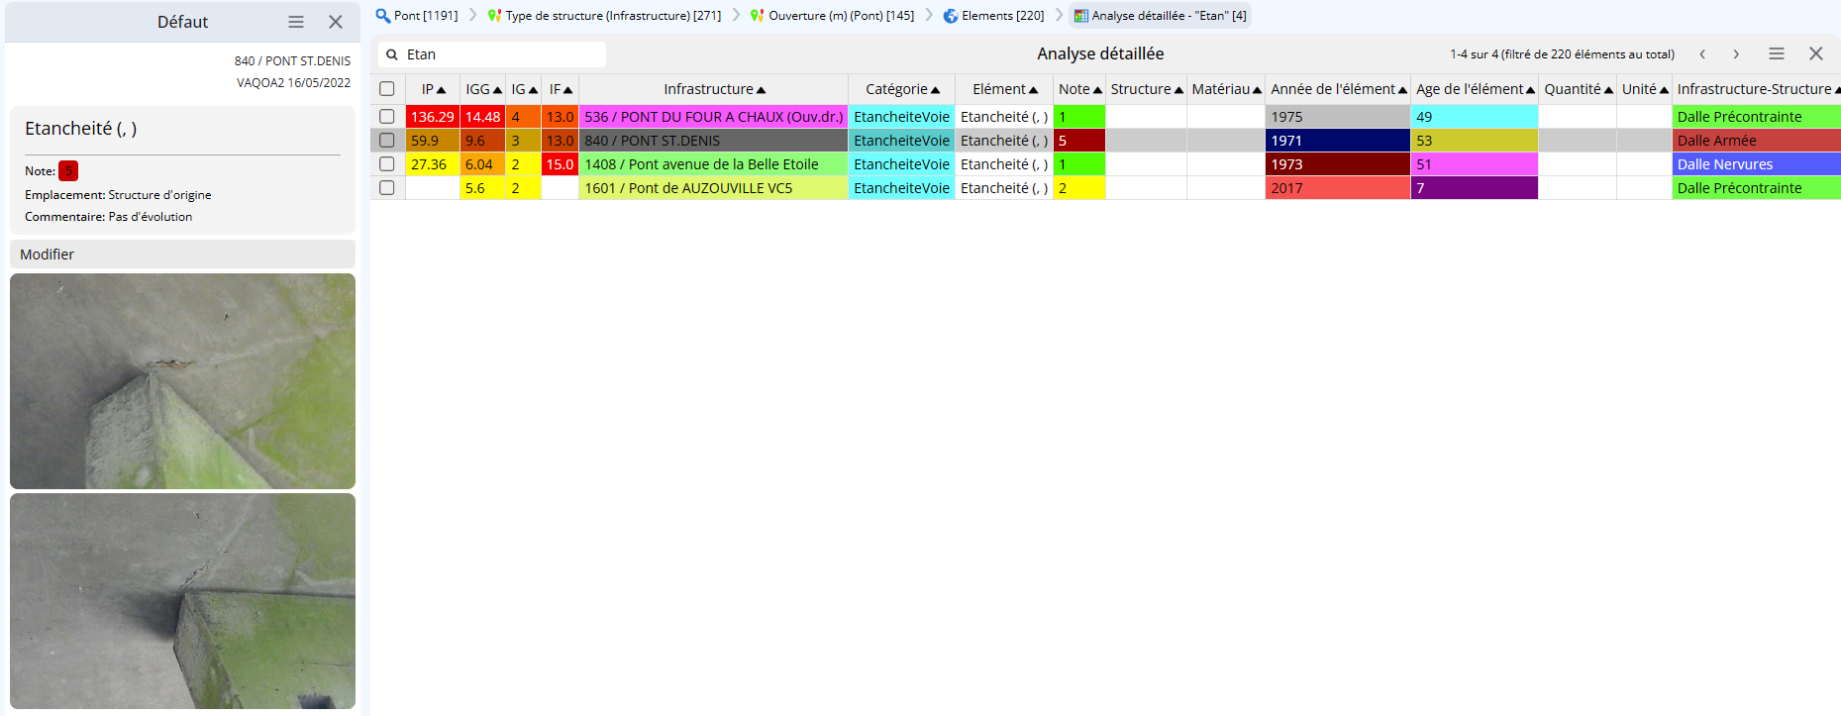
Au moins une photo pour chaque élément défectueux (2)

Slide 7
Suivre l’évolution
La réalisation de bonnes visites permet de suivre l’évolution de la qualité des éléments des ouvrages
Le cycle Visites-Défauts-Actions

Slide 8
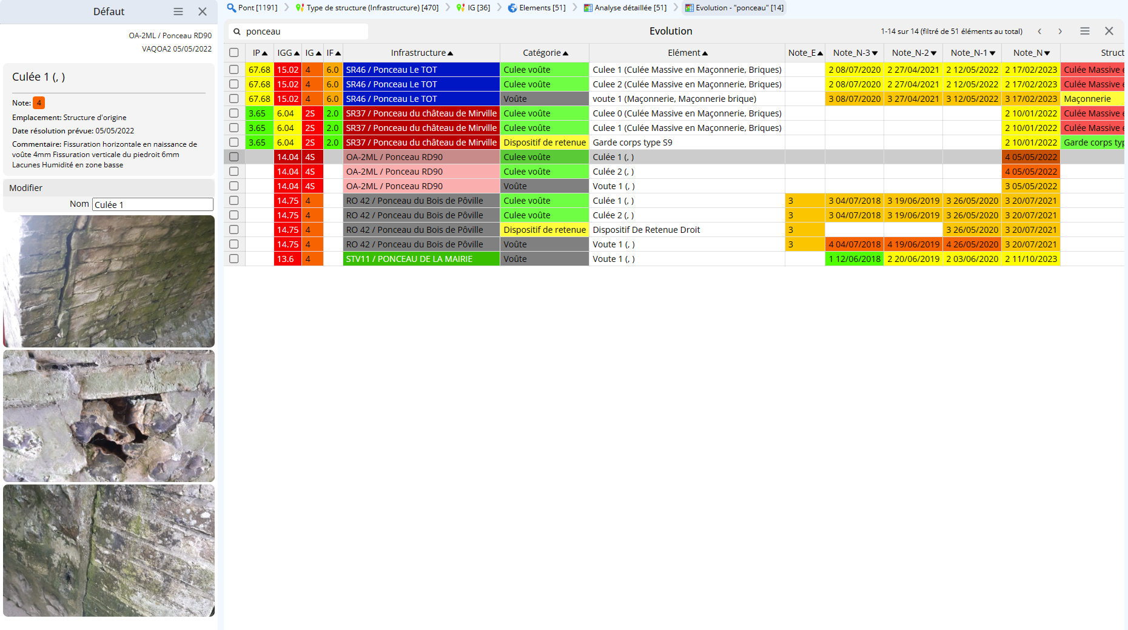
Ouvrages mal notés
La qualité du suivi des éléments est particulièrement importante pour les ouvrages mal notés
Le cycle Visites-Défauts-Actions

Slide 9
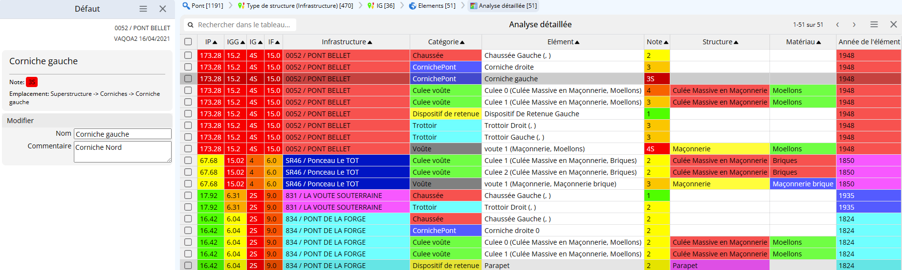
Les erreurs à éviter (1)
Ne pas prendre en photo un élément noté S
Le cycle Visites-Défauts-Actions

Slide 10
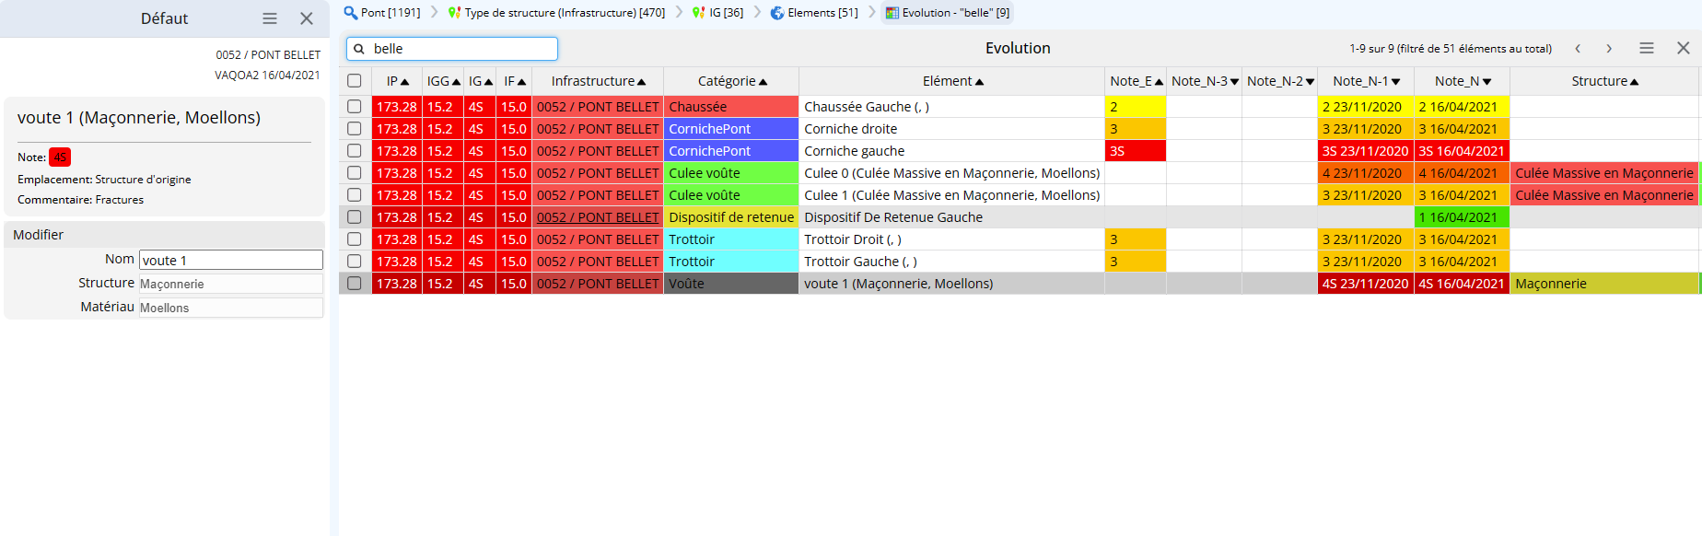
Les erreurs à éviter (2)
Ne pas prendre en photo un élément défectueux
Le cycle Visites-Défauts-Actions

Slide 11
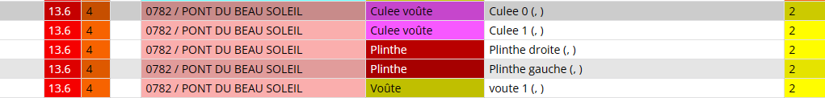
Les erreurs à éviter (3)
Ne pas dire quel est l’élément défectueux
Ici, un ouvrage classé 4 avec des éléments classés 2 ?
Le cycle Visites-Défauts-Actions

Slide 12
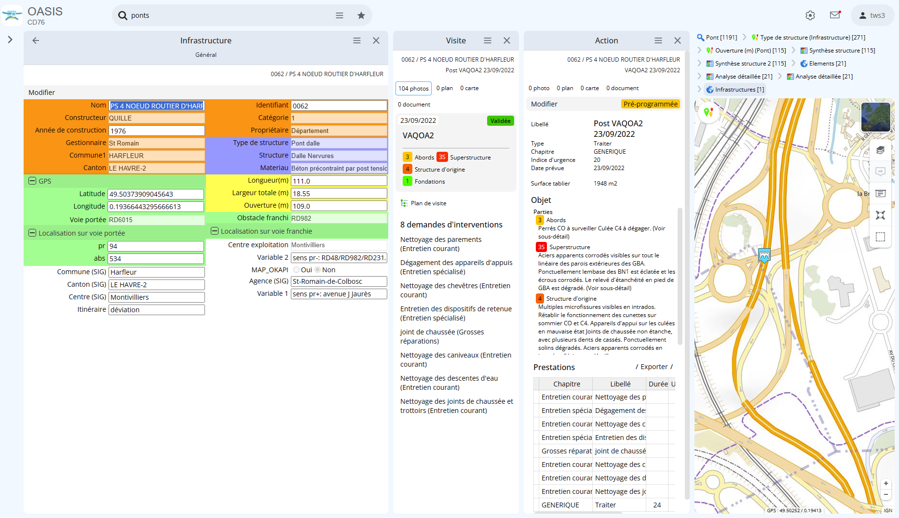
Les prescriptions
Avec les prescriptions, on inscrit les ouvrages dans le cycle Visites-Défauts-Actions
Le cycle Visites-Défauts-Actions

Slide 13
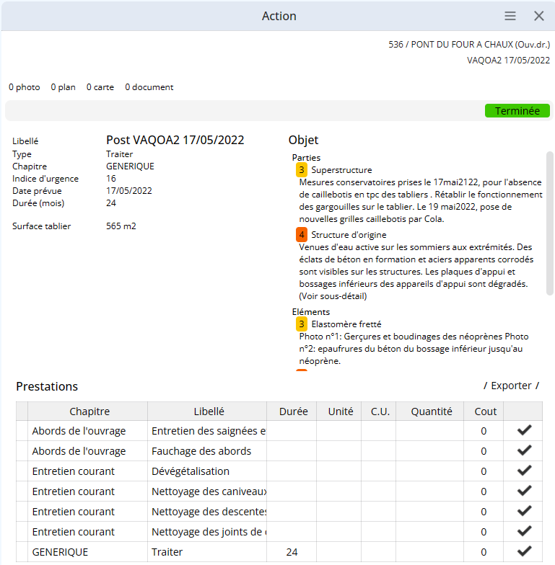
La prescription Traiter
Elle résout l’objet de l’Action.
Le cycle Visites-Défauts-Actions

Slide 14
L’action Traiter résout l’objet de l’action
Le cycle Visites-Défauts-Actions

Slide 15
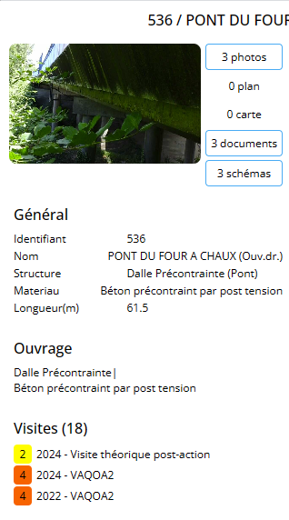
La réalisation de l’action déclenche la création d’une visite théorique post-action
Le cycle Visites-Défauts-Actions

Slide 16
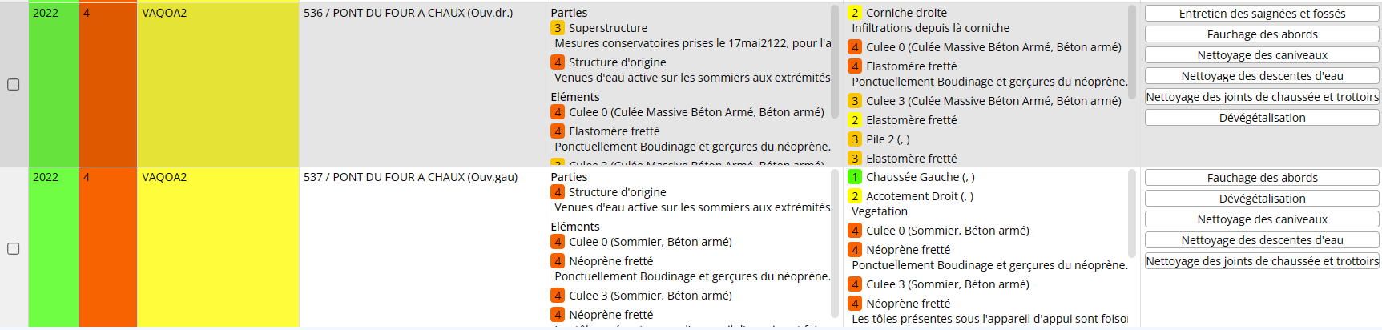
Connaître les actions à réaliser (1)
La qualité des visites permet de connaitre les actions à réaliser sur les ouvrages
Erreur à éviter : limiter les prescriptions à l’entretien courant ; penser à inclure dans le paramétrage les prescriptions entretien spécialisé (méthode proposée : réalisation d’un pilote)
Le cycle Visites-Défauts-Actions

Slide 17
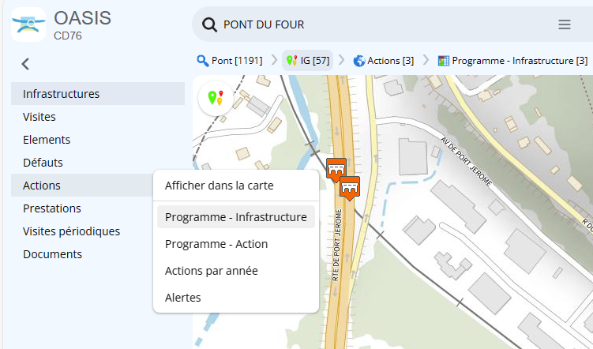
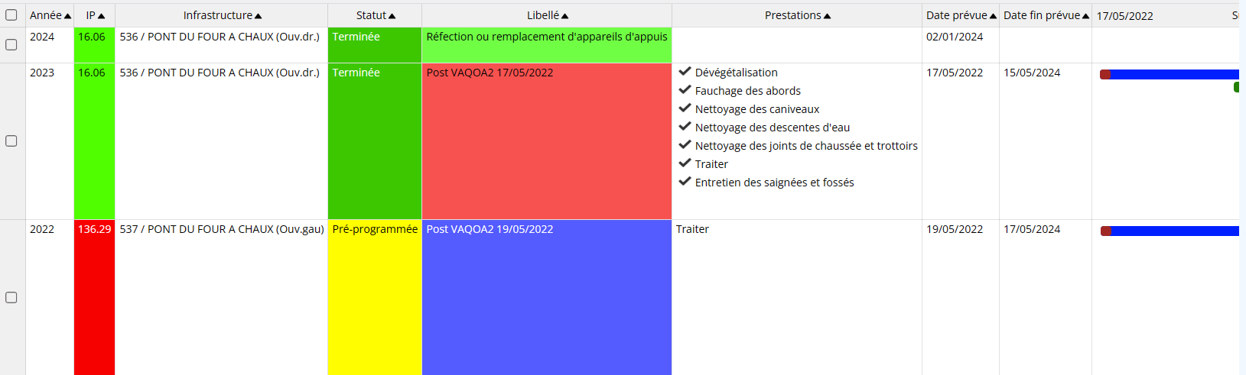
Connaître les actions à réaliser (2)
La qualité des visites doit permettre de connaitre les actions à réaliser sur les ouvrages notamment lorsqu’ils sont mal notés
Le cycle Visites-Défauts-Actions

Slide 18
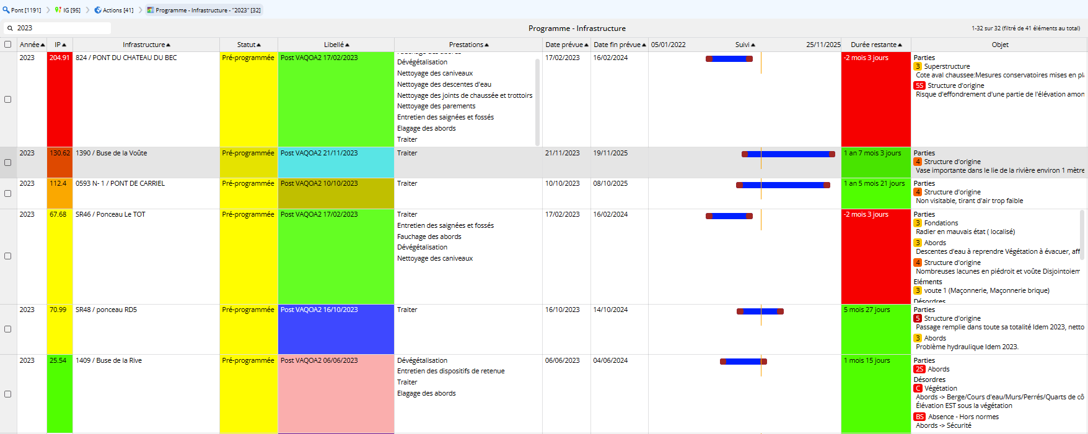
Les actions post-visites
Valider une visite déclenche la création de l’action Post-Visite
L’action Post-visite contient les prescriptions de la visite
Le cycle Visites-Défauts-Actions

Slide 19
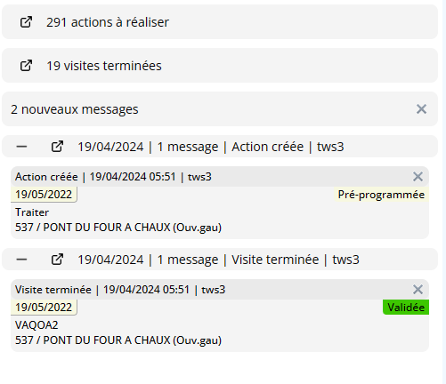
Les alertes
On distingue les alertes Visite terminée et Action créée
Les alertes sont disponibles pour chaque login sous réserve du paramétrage
Le cycle Visites-Défauts-Actions

Slide 20
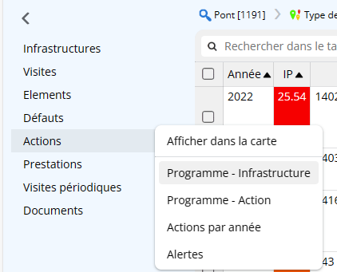

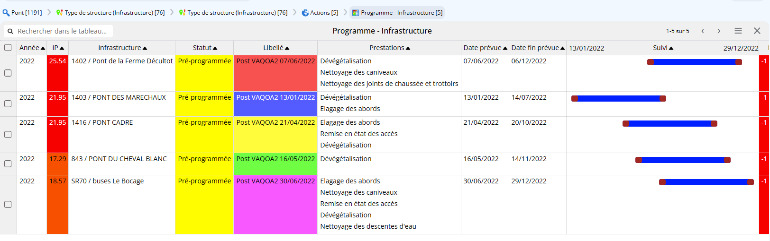
Les programmes d’actions
On les obtient sous réserve de la qualité des visites et de leur validation à partir du bandeau de gauche sur la sélection courante
Ici sur les ponts cadre et portique

Slide 21
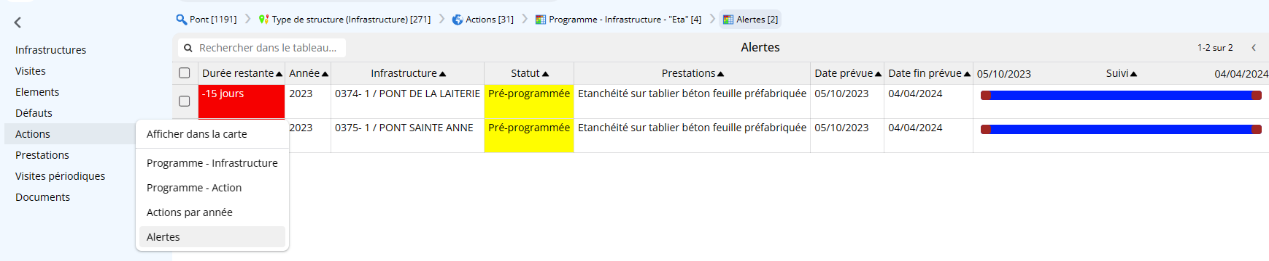
Avancement des actions
Les Alertes sur les actions permettent d’identifier les actions pour lesquelles le délai de réalisation est dépassé

